Slide 1
Masas batidas parte 1
Paz gaete

Slide 2
GUÍA DE TRABAJO N°13
Modulo: Elaboración de productos de pastelería
Cuarto Medio B
Docente: Paz Gaete P
Fecha: semana del 27 al 31 de julio.
OA: Elaborar diferentes tipos de dulces, cremas y glaseados para componer y / o decorar productos de pastelería y repostería de acuerdo a las recetas.
OBJETIVO DE LA CLASE: identifica las diferencias de las masas batidas
CONTENIDO: Masas batidas

Slide 3
Que son ?
Son masas con las que se puede elaborar un sinnúmero de preparaciones que se pueden consumir de inmediato o sirven de base para otras.
La finalidad del batido es la incorporación de aire a través de un batidor de varillas. Las proteínas del huevo (albúmina) retienen el aire y aumentan de volumen, lo que después durante la cocción permite la formación de miga.
En el caso de los batidos con materia grasa, éste se hace con paleta (lira en máquina) que permite ablandar la mezcla en forma homogénea. Para lograr un aumento muchas veces es necesario adicional un impulsor químico (estabilizante).

Slide 4
Clasificación de las masas batidas
SIN MATERIA GRASA
CON MATERIA GRASA
DIRECTO (caliente)
Batir huevos + azúcar/ baño maría
Incorporar harina
cocción
DIRECTO
Cremar materia grasa + azúcar
Incorporar huevos
Agregar harina
cocción

Slide 5
SIN MATERIA GRASA
CON MATERIA GRASA
INDIRECTO (frio)
Batir yemas + ½ azúcar a rubans
Batir claras + ½ azúcar a nieve
Unir batidos
Incorporara harina
Cocción
INDIRECTO
Cremar materia grasa + ½ azúcar
Incorporar yemas
Agregar harina
Incorporar claras + ½ azúcar a nieve
Cocción

Slide 6
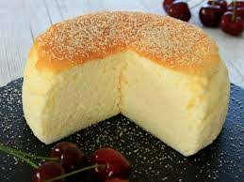
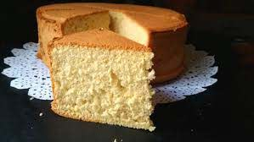
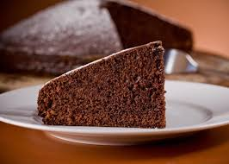
Bizcochuelos
Los bizcochuelos se pueden diferenciar de acuerdo a la cantidad de harina que contenga la receta
BIZCOCHO LIVIANO MEDIANO PESADO
Ingredientes Huevo 50 gr. (1) 50 gr. (1) 50 gr. (1) Azúcar 20/25 gr. 30/35 gr. 40 o + gr. Harina 20/25 gr. 30/35 gr. 40 o + gr.

Slide 7
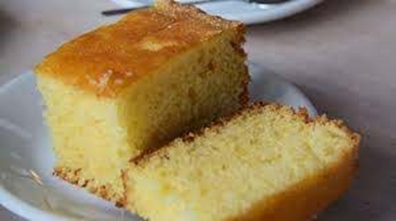
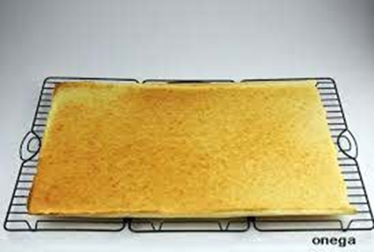
GENOVÉS: bizcocho adicionado mas mantequilla | GIOCONDA: bizcocho adicionado de mantequilla y almendra molidas
A los bizcochos se les pueden adicionar diferentes productos, los cuales otorgan:
Color, sabor, aroma, volumen, duración, textura o combinaciones de estas:
CACAO → sabor – color – aroma
FECULA → volumen – textura – duración
POLVO DE HORNEO → volumen - textura
Conteste las siguientes preguntas: ¿ como se clasifican los bizcochuelos? ¿ nombre 2 características de las masas batidas? Y envié estas respuestas a mi correo, pazgaetepina73@Gmail.com
paz.gaete@liceo-victorinolastarria.cl

